Slide 1
Emprendimiento TIC en Barranquilla
Luis Fernando Caro Pérez, PhD
lfcaro@gmail.com
@lfcaro

Slide 2
El auge de las TICs
Notes:
En esta slide se habla de la importancia de las tics mostrando la imagen del trafico de facebook

Slide 3
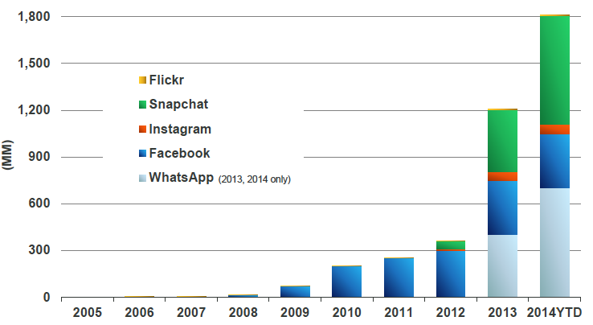
El auge de las TICs
Fotos subidas diarias
Fuente:Internet Trends 2014, KPCB
Notes:
20.000 fotos por segundo en el 2014
En esta slide se habla de la importancia de las tics mostrando la imagen del trafico de facebook

Slide 4
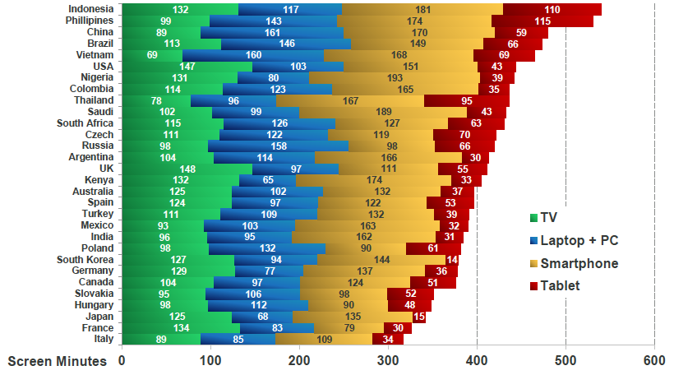
Introducción: El auge de las TICs
Tiempo en pantalla diario
Fuente:Milward Brown AdReaction, 2014
Notes:
En esta slide se mostrar cifras o argumentos que muestren la importancia de las tic a nivel mundial

Slide 5
Introducción: TICs en Colombia
A junio 2014 44% de los hogares en colombia cuentan con una conexión a internet
# 22 en número de usuarios
Sitios más visitados:
1./2. Google.com/co
3. facebook.com
Notes:
En esta slide se mostrar cifras o argumentos que muestren la importancia de las tic a nivel nacional.

Slide 6
Introducción: Ejemplo Facebook
Colombia/Barranquilla
Usuarios: 22M (46% p) / 1.6M (74% p)
Movil: 15,4M (32% p) /0.86M (39.7%)
Notes:
como ejemplo del nivel de importancia de las tic en colombia se muestran las cifras de usuarios en facebook. Se resalta que en barranquilla 1.6 millones de personas son usuarios de facebook. Representando el 74% de la poblacion

Slide 7
Desarrollo de Apps
"Todo el mundo en este país debe aprender a programar una computadora, porque te enseña cómo pensar", Steve Jobs, CEO y cofundador de Apple Inc.
"Saludamos a los programadores, diseñadores y programadores ya trabajando duro en sus escritorios, y animamos a todos los estudiantes que no pueden decidir si tomar esa clase de informática a darle una oportunidad. El futuro económico de la ciudad de Nueva York depende de ello ", Mike Bloomberg, alcalde de Nueva York
"Aprender a escribir programas extiende tu mente y te ayuda a pensar mejor, crea una forma de pensar acerca de las cosas que creo que es útil en todos los campos." Bill Gates, presidente de Microsoft.
Notes:
Ya ahora se empieza a hablar de el desarrollo de apps, se muestran varias citas del alcalde de NY y steve jobs entre otros (pienso agregar una mas) sobre la importancia de programar apps

Slide 8
Oportunidad: Desarrollo de Apps
Existe una gran oportunidad de emprendimiento en las tics debido a:
1. Competitividad depende principalmente del talento
2. Servicios en la nube democratizan los recursos de cómputo

Slide 9
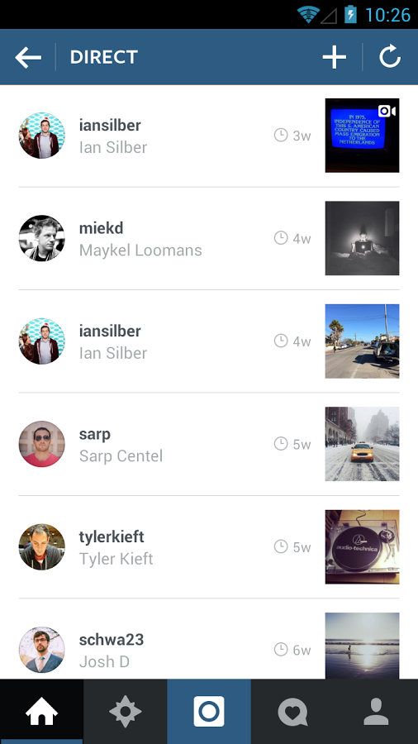
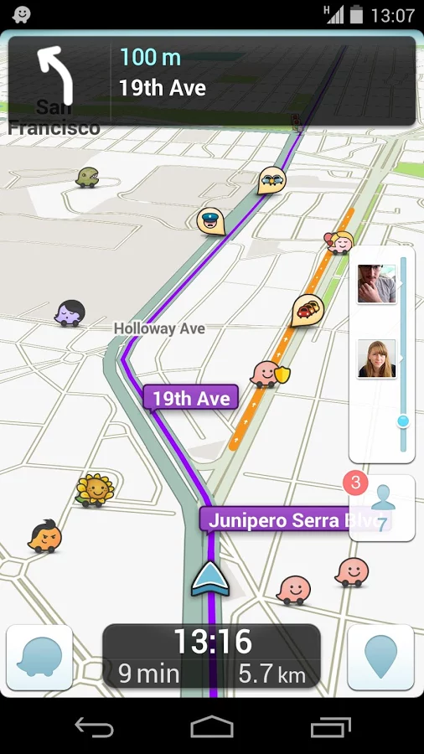
Oportunidad: Competitividad
Notes:
Esta slide muestra 3 pantallazos, se hace la pregunta abierta de cuales paises pertenece cada app. y se ilustra el concepto de que con un talento adecuado se pueden fabricar apps que se comparen con las mejores del planeta. En el ejemplo se compara el diseno de bites vs instagram y se muestra lo competitiva que es bites.

Slide 10
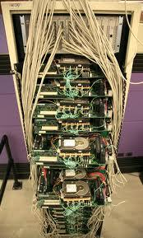
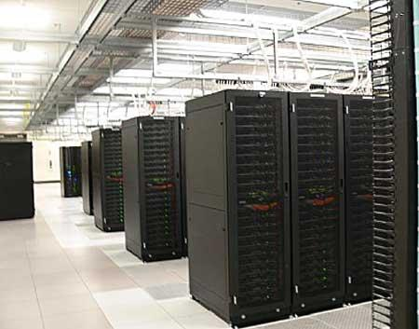
Oportunidad: Servicios en la Nube
Notes:
Se ilustra los costos reducidos y la facilidad gracias a los servicios en la nube de acceder a datacentrs de punta.

Slide 11
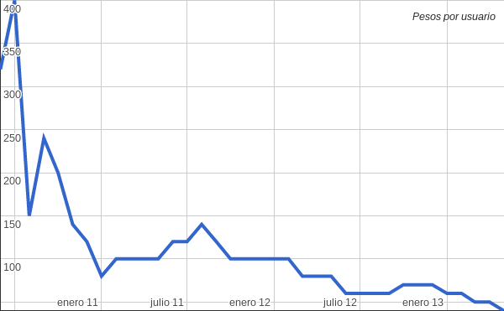
Oportunidad: Servicios en la Nube
40 Pesos x usuario
Notes:
se muestra el caso flipboard de como su costo de hardware es variable a los usuarios y hoy en dia estan a 40 pesos por usuario

Slide 12
Apps.co Barranquilla

Slide 13
En que consiste Apps.co
Plan para promover y potenciar la creación de negocios a partir del uso de las TIC
Se trabaja con los emprendedores para convertir las ideas en negocios

Slide 14
Apps.co Barranquilla
40 talleres de capacitación
172/1504 horas de asesoría gp/indv
94/304 emprendimientos/emprendedores
11 emprendimientos en demoday nacional en 8 semanas
Un emprendimiento con ventas de más de 100 millones
Notes:
se muestran las cifras del programa al dia de hoy

Slide 15
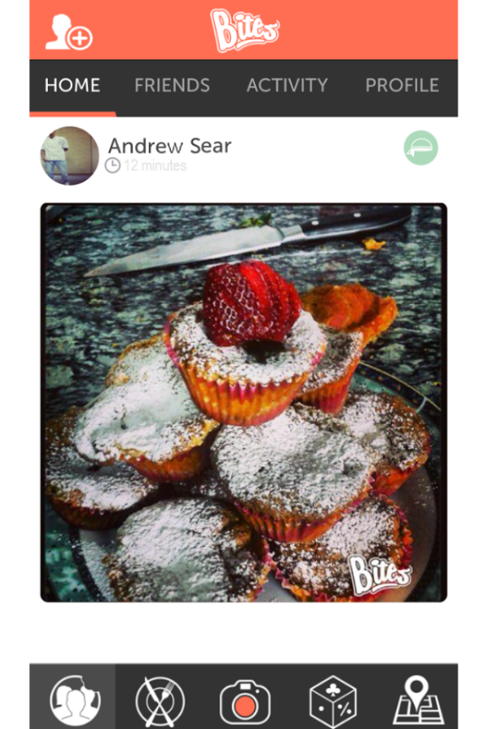
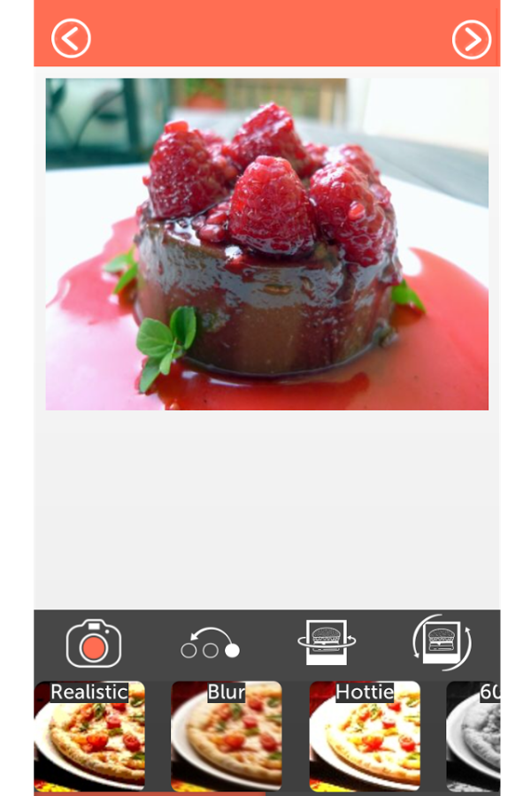
Casos de éxito: Bites
7 meses, 10.000 usuarios registrados

Slide 16
Casos de éxito: Satvika.co
Ventas de 18.95 Millones de Pesos

Slide 17
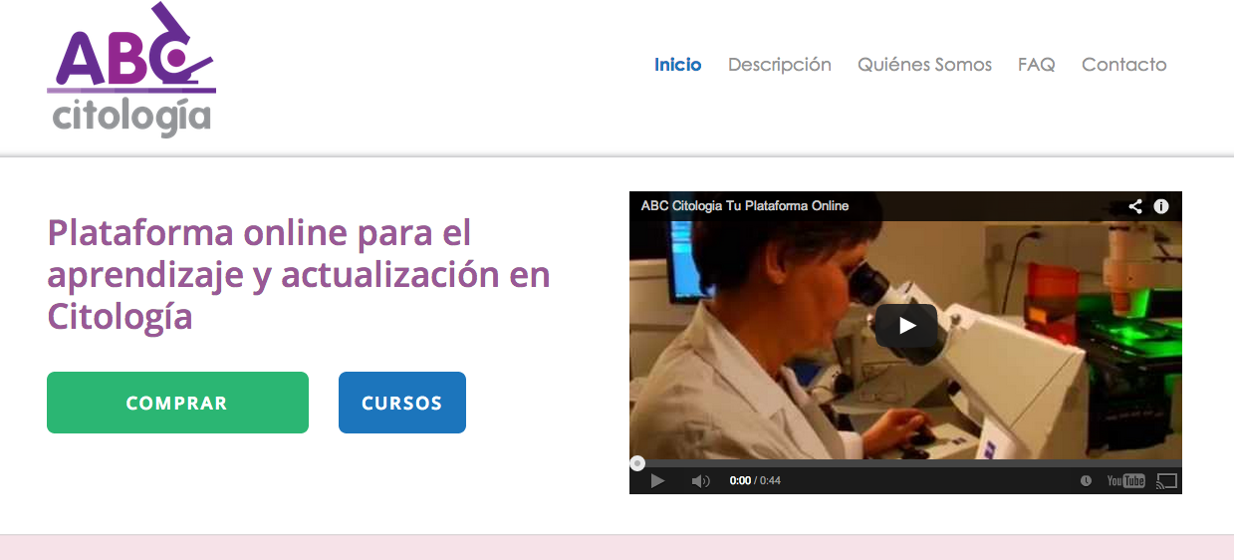
Casos de éxito: abcitologia.co
Ventas de 100 Millones de Pesos

Slide 18
Gracias

